Slide 1
Tema 2. Operaciones matemáticas básicas.
Curso de Física Computacional
M. en C. Gustavo Contreras Mayén
Facultad de Ciencias

Slide 2
Una parte importante en el trabajo del físico es la interpretación de datos experimentales o cálculos teóricos.
Normalmente cuando hacemos mediciones, tenemos un conjunto discreto de puntos que representan nuestro experimento.
Para facilitar el trabajo, suponemos que el experimento puede representarse por un par de valores: una variable independiente “x” la cual podemos controlar y una cantidad “y”, que se mide en el punto x.

Slide 3
Tomemos como ejemplo una fuente radioactiva y un detector, el cual contabiliza el número de decaimientos. Para determinar la vida media de la fuente, debemos de contar los decaimientos N0, N1, N2, ... , Nk, en los tiempos t0, t1, t2, ..., tk
En este ejemplo, la variable independiente es t, siendo la forma apropiada para resolver el problema. Sin embargo, tenemos un conjunto discreto de pares de números (tk, Nk) en el rango de (t0, tk)

Slide 4
Con la intención de obtener información del experimento, deberíamos de encontrar una función analítica que nos de el valor de N para cualquier punto arbitrario t.
Pero a veces, el tratar de encontrar una función analítica es imposible, o el pensar en utilizar una función conocida, nos podría llevar mucho tiempo para calcularla, más si nuestro interés se basa en una pequeña vecindad de la variable independiente.

Slide 5
Ejemplo:
Supongamos que tenemos una fuente radioactiva de ²⁴¹Am, una fuente de rayos . Su vida media es 1/2= 430años.
Obviamente no podríamos determina su vida media midiéndola, ya que el decaimiento es lento y quizá lo que podríamos hacer es medir cada lunes durante algunos meses. Después de cinco meses (por ejemplo) podríamos detener las mediciones y revisar los datos.
Una pregunta que nos podemos plantear es: cuál fue la actividad el miércoles de la tercera semana de mediciones? Ya que ese día está dentro del rango de mediciones (t0, tk).

Slide 6
Lo que podríamos hacer es usar técnicas de interpolación para determinar ese valor. Si lo que queremos, es el caso contrario, conocer la actividad luego de ocho meses posteriores a la última medición, lo que deberíamos de hacer es extrapolar a ese punto a partir de las medicones previas.

Slide 7
La idea central de la interpolación es seleccionar una función g(x) tal que g(xi) = fi para cada dato i, es una buena aproximación para cualquier otro dato x entre el conjunto original de datos.
Pero ¿cómo podemos considerar una buena aproximación al conjunto de datos, si no tenemos la función original? Dado que los puntos ser pueden interpolar por una familia infinita de funciones, para ello debemos de contar con algún criterio o guía para seleccionar una función razonable.

Slide 8
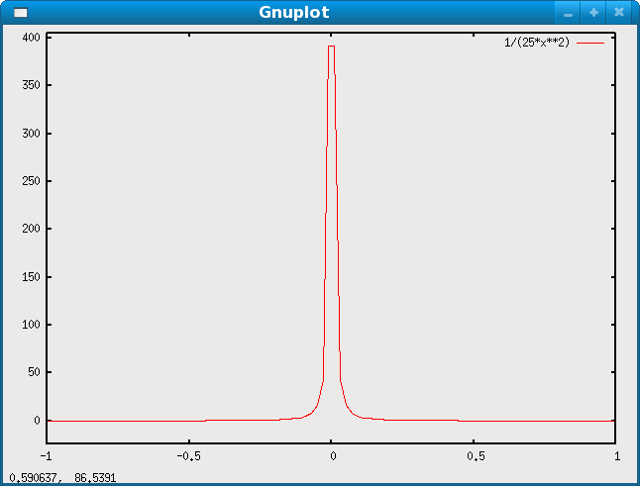
La regla para esos métodos se basa en la “suavidad al ajuste” de las funciones de interpolación.
Pero esto no podría funcionar para todo tipo de funciones: consideremos la función:

Slide 9
Antes de entrar de lleno a la revisión de la técnica de interpolación, es necesario mencionar algo importante: dado que contamos con un conjunto finito de puntos, debemos de tener cuidado en el espaciamiento de la variable independiente.
Si los puntos se alejan unos de otros, perderemos información para aquellos valores entre éstos puntos y la predicción de la interpolación ya no será la esperada.

Slide 10
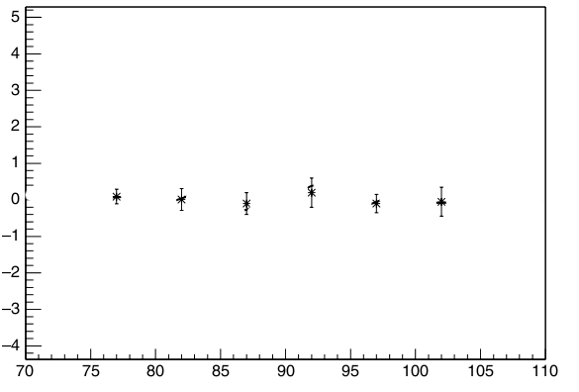
Supongamos que tenemos seis mediciones como se indican en la figura, podemos ver claramente un comportamiento oscilatorio de la función, juzgando por los puntos y de acuerdo a las barras de error, una línea recta es la que probablemente nos ajustaría los puntos.

Slide 11
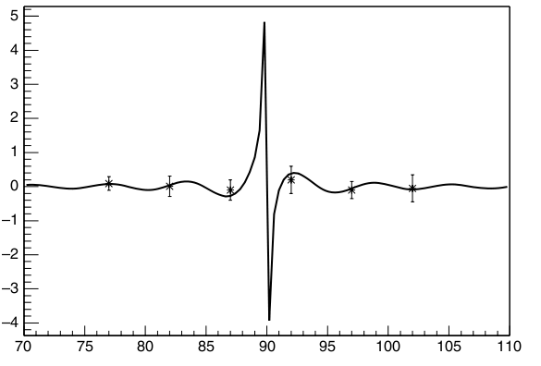

Slide 12
Interpolación de Lagrange
Este método se basa en el hecho de que en un intervalo finito [a,b] una función f(x) siempre puede representarse por un polinomio P(x).
Nuestra tarea es encontrar ese polinomio P(x) a partir del conjunto de datos (xi, f(xi))
Si tenemos dos pares de datos, la interpolación se realiza hacia adelante, con los datos tabulados para determinar un punto entre los dos valores de la lista.

Slide 13
Ejemplo: Veamos el cambio de la presión del vapor de ⁴He como función de la temperatura, de acuerdo a la literatura tenemos que:

Slide 14
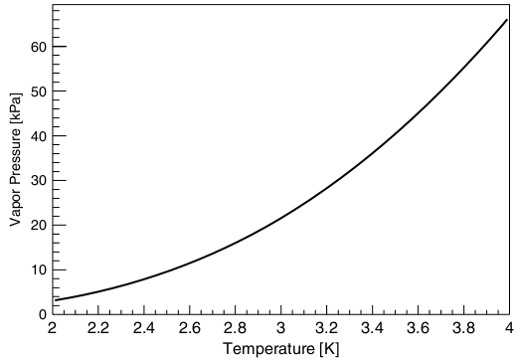
Se nos pide calcular el valor de presión a una temperatura de 3.0 K

Slide 15
El procedimiento hacia adelante, es hacer una interpolación entre dos puntos, por lo que tendremos el conjunto de ecuaciones:
Para resolver la ecuación:

Slide 16
Combinando las dos primeras ecuaciones y ordenando los términos, tenemos que:
que es la ecuación para una recta que pasa por (x1,y1(x1)) y (x2,y2(x2)).
Con la interpolación, tenemos que para una temperatura de 3.0 K la presión tiene un valor de 21,871 kPa.

Slide 17
Con la intención de mejorar nuestro resultado, podemos usan un polinomio de segundo orden y utilizar una interpolación cuadrática. En este caso, nuestra función de interpolación, será:
Usando los valores de 2,7, 2,9 y 3,2, la presión de vapor en 3.0 K es 21,671kPa.

Slide 18
El siguiente paso es usar cuatro puntos y construir el polinomio de orden 3. En general podemos escribir la interpolación en términos del polinomio:
Este es la fórmula de interpolación de Lagrange. Siendo un polinomio con valores
yk (k = 1, 2, 3,..., N) para
xk (k = 1, 2, 3, ...,N )

Slide 19
Cuando una función conocida f(x) se aproxima mediante un polinomio de interpolación, lo que nos interesa es el error del polinomio.
El error se define como e(x) = f(x) – g(x) donde f(x) es la función de la cual se muestrean los datos fi = f(xi)

Slide 20
La distribución y magnitud de e(x) se ven afectados por los siguientes parámetros:
La distribución de las abscisas en los datos.
El tamaño del dominio de interpolación.
El orden del polinomio.

Slide 21
Haremos la suposición de que los puntos xi, están distribuidos uniformemente, de tal forma que la magnitud de e(x), es decir, |e(x)| tiende a ser pequeña en los intervalos cercanos al centro del dominio y tiende a crecer rápidamente haca los extremos.
El tamaño del dominio de interpolación definido como
D = xN – x0
en general, el valor máximo de |e(x)| tiende a cero cuando D disminuye, pero si D crece, el valor de |e(x)| aumento, inclusive tanto que puede dominar a |g(x)|, si N es muy grande.

Slide 22
El error de la fórmula de inteporlación de Lagrange es el siguiente:
Donde N+1 es el número de datos, f^{(N+1)} es la (N+1)-ésima derivada de f(x) y

Slide 23
Ahora pasemos a la codificación del algoritmo de interpolación de Lagrange

Slide 24
Ejercicios en clase:
1. Ajusta x sin(x) en [0, pi/2] con un polinomio de interpolación de Lagrange de orden 4, utilizando puntos con igual separación. Calcula el error de cada interpolación en cada incremento de pi/16, muestra una gráfica.
2. Ajusta sin(x) en [0, 2pi] con el polinomio de interpolación de Lagrange de orden 4 y 8, utilizando puntos con igual separación (5 y 9 puntos respectivamente). Grafica los polinomios de interpolación junto con sin(x) y las distribuciones de sus errores.

